Slide 1
الجامعة تصنع الحياة
The University makes the life
دراسة تطبيقية حول إمكانية تحويل الجامعات العراقية إلى جامعات منتجة
عرض لمدة 10 دقائق لتحفيز الباحثين
مقدمة من قبل.
أ.م.د. حسين كاطع عبد السادة – رئيس فرع الاحياء المجهرية-كلية طب الزهراء- جامعة البصرة – هـ (07733975916 )
م.م. رشا نوري جواد – رئيس قسم التمريض-المعهد التقني البصرة- الجامعة التقنية الجنوبية –هـ (07733975884 )
للاستفسار : noorhus2013@yahoo.com

Slide 2
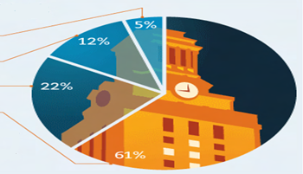
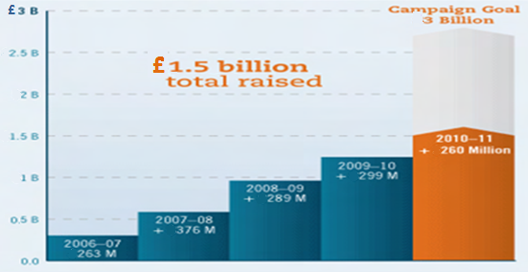
موارد ميزانية جامعة ليدزالانكليزية
الدورات والمؤتمرات
الأجهزة والفحوصات
المبـــاني والأنديــــة
منتجـــات الجامعـــة
£

Slide 3
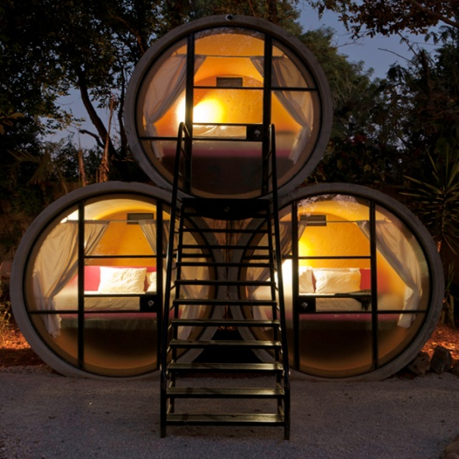
بعض منتجات الجامعة وكلفها
Prime cost
single, furnish
£ 3000
Prod. Capacity
18 room per months
Selling price
£ 10.000
Selling price
For a year
£ 437,000
Prime cost
For a year
£ 102,000
Prod. Capacity
36 items like plastic and paper bags
Selling price
£ 55
Prime cost
£ 13
Prod. Capacity
1253 per year

Slide 4
الآلية المقترحة للإدارة
على مستوى وزارة التعليم :
تأسيس هيئة للمنتجات الجامعية أهدافها :
جمع المعلومات عن القدرة الإنتاجية لكل الجامعات والأفراد غير الجامعيين الذين يمتلكون كفاءة ويمكن التعاقد معهم.
الاتصال بجميع وزارات الدولة لاكتشاف الاحتياجات التي يمكن للجامعات إنتاجها.
توزيع المقترحات الإنتاجية على الجامعات بحسب تطابقها مع قدرة الجامعة والتخصص.
دعم الباحثين والمكتشفين والمخترعين من خلال مسابقات لخلق الإبداع في البلد والهدف إنتاج هذه المخترعات
إيجاد الحلول القانونية لمشاكل العمل.
ضمان حق الجامعة في احتكار إنتاجها للمنتج لمدة غير محددة ( أو لوقت محدد كان يكون 5 سنوات).
على المستوى الجامعي :
-هيئة جامعية فرعية عن الوزارية وتمتلك صلاحية الهيئة الوزارية .
العمل الأسمى هو إشراك اكبر عدد من التدريسيين والمخترعين في العجلة الإنتاجية وهذا سيولد تنافس وحب للعمل الجامعي لان المردود المالي سيعتبر محفز لهم ، وسنرى الباحثين منهمكين في العمل إلى ساعات طويلة.
متابعة الإنتاج وكفائتة ورسم خطة لتطوير المنتج ( مقترح: حين الحصول على منتج معين يتم قبول طلبة الدراسات العليا بموضوع المنتج لتطويره وهذا سيجعل الجيل التالي من المنتج أكثر كفاءة، ويتوقع أن ينافس المنتج العالمي من خلال طالبي دراسات عليا أو أكثر ).

Slide 5
الآلية المقترحة لتوزيع الأجور
العمل وفق إحدى الآليات المتبعة في أحكام البند أولا من المادة 16 والمادة 19 من قانون الخدمة الجامعية رقم 23 لسنة 2008ـ والذي ينص على 20% للكلية و 80% للعاملين من باحثين ـ كما تتم متابعة القانونيين لهذا الأمر للوصول إلى خطة توزيع أفضل للجميع لا يبخس فيها حق المخترع لان هذا سيولد التنافس والعمل الجامعي.
صياغة عقد إنتاج لصاحب المنتج يضمن له حقوقه القانونية(مدى الحياة) أو لمدة معينة.

Slide 6
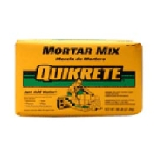
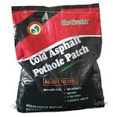
بعض المقترحات الإنتاجية القابلة للتطبيق :
المادة :
إنتاج مزيج من الاسمنت والرمل والحصى (او بدون الحصى) لجميع الاحتياجات الإنشائية وبالنسب العالمية والموافقة للظروف البيئية، وتعبئته في أكياس مقاومة للرطوبة.( المنتج غير موجود عالميا)
الهدف : محاربة الغش في هذه المادة ـ إضافة إلى المردود المادي للجامعة - وكسب ثقة المستهلك الذي سيطلب منتج الجامعة كونه مدروس علميا ومضمون.
المادة: خلطة الإسفلت بالنسب العالمية.
الهدف : محاربة الغش في هذه المادة ـ إضافة إلى المردود المادي للجامعة- وكسب ثقة المستهلك الذي سيطلب منتج الجامعة كونه مدروس علميا ومضمون.

Slide 7
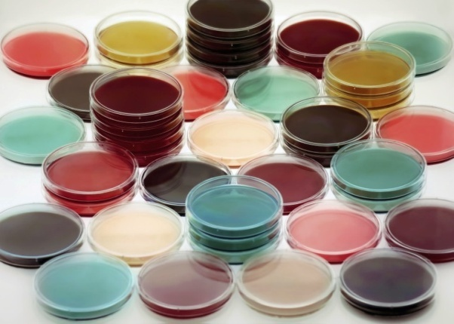
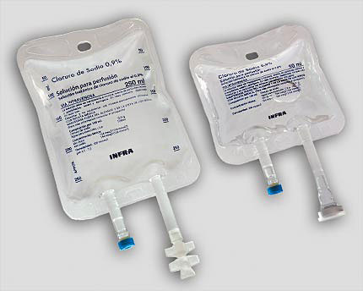
العديد من المنتجات الطبية والصيدلانية والتي يستوردها العراق وهي سهلة الإنتاج كالمنتجات التالية :
القطن الطبي المعقم.- الشاش – اللفافات
تراكيز مختلفة لمختلف أنواع المعقمات.
العديد من السوائل المغذية والمحاليل.
خيوط العمليات الطبية .
الأوساط الزرعية المستخدمة في الزراعة الجرثومية .
أوساط زرعية مع حامل عينات في أنابيب معقمة.
عدد من الأدوية التي يمكن لكلية الصيدلة إنتاجها مع توفر الأجهزة.
منتج من قبل بعض الجامعات العالمية

Slide 8
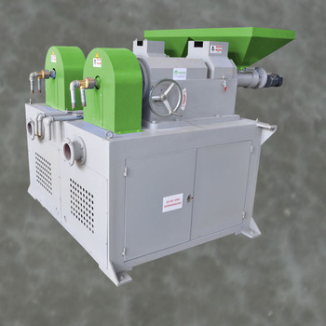
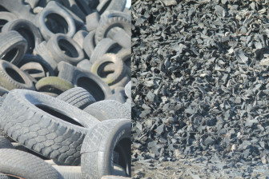
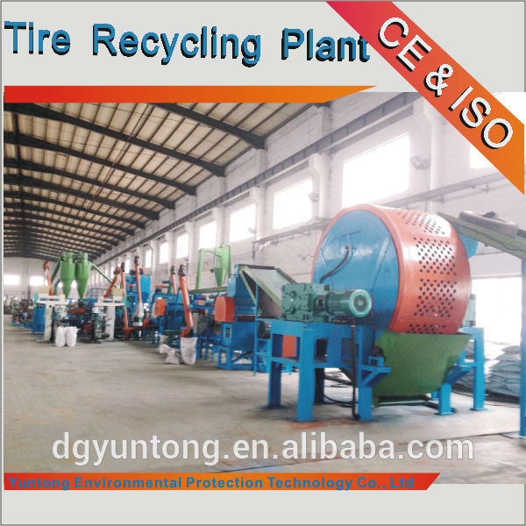
قيمة الطن المتري في السوق العالمية : 350-2500 دولار حسب النوعية
Tires cutter
Shredded Tires
باستخدام هذا المعمل يمكن للجامعة انتاج
اول اطار سيارات وبمواصفات عالمية.
US $500,000 - 1,500,000 / Set

Slide 9
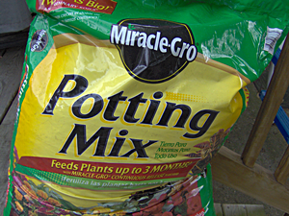
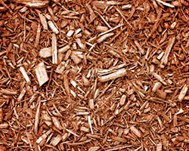
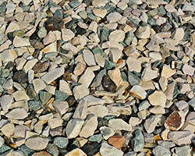
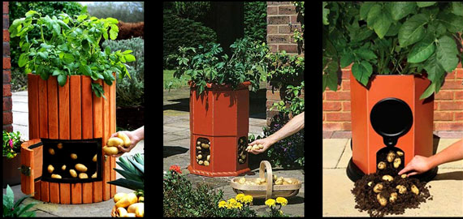
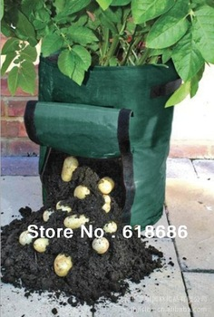
Growing soil
Wood chips or bark
Decorative rock and pea gravel
بعض منتجات كلية الزراعـة
جامعة ليدز - انكلترا
Bag growing

Slide 10
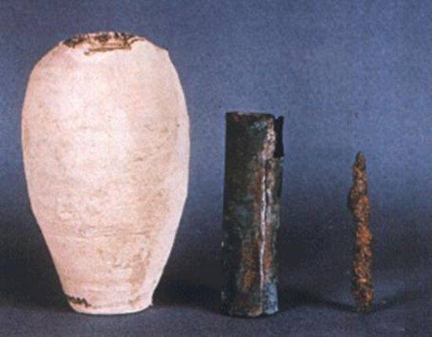
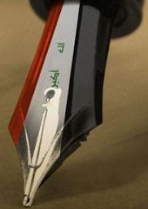
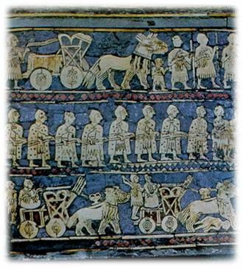
هل يستطيع العراق ؟؟
العراق أول بلد خط بالقلم وهو أول من :
صنع العجلات
صنع البطارية
لا مكان في هذه الأوراق لحصر ما قدمه العراق للإنسانية بل التاريخ بتخومه العالية وصفحاته البيضاء كتب عنا ما يبهر العالم ..
فهل نستطيع ؟
نعم وبمليء الفم فنحن لا نحتاج إلا إلى الإرادة والقرار.
وسيكون الهدف الأول هو عرض منتجات الجامعة في
معرض بغداد والمعارض العالمية ومنها معرض دبي
العالميـة الذي ترتاده أكثر من 120 دولة و530 شركة
عالمية.
في العهد السومري
200عام قبل الميلاد في الحقبة الساسانية

